Slide 1
Игра
ШТУРМ КРЕПОСТИ

Slide 2
РАЗМИНКА

Slide 3
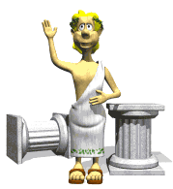
КРЫЛАТЫЕ ВЫРАЖЕНИЯ

Slide 4
РАЗГАДАЙ ЧАЙНВОРД

Slide 5
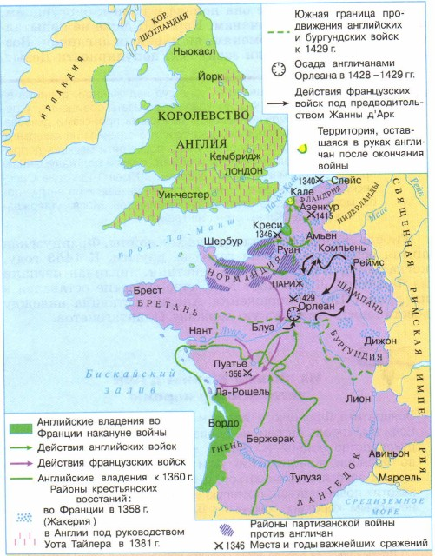
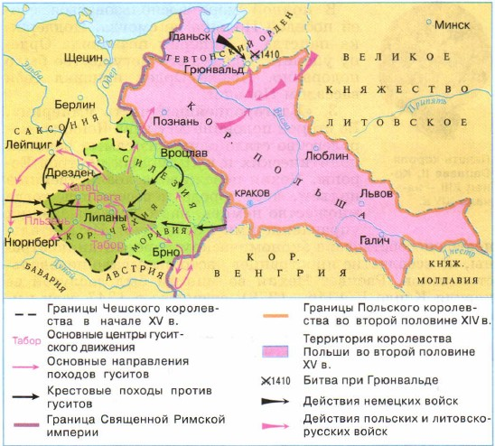
Что, когда, в какой стране? Всегда ответит карта мне…

Slide 6
Соотнесите даты и события:
475г.
1096-1291гг.
1337-1453гг.
1054г.
1453г.
Крестовые походы
Разделение христианской церкви на Западную и Восточную
Столетняя война
Падение Западной Римской Империи
Падение Константинополя

Slide 7
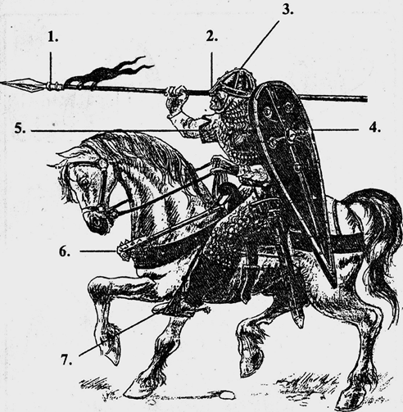
Оденьте рыцаря
копье
шлем
забрало
кольчуга
щит
Палица
шпоры

Slide 8
Вы преодолели лес, болото, вал. И сейчас вам предстоит последний этап – штурм крепостных стен…
«О каком событии идет речь?»

Slide 9
О каком событии идет речь?
Папа прямо сказал: «Освободите ту землю из рук язычников и подчините ее себе, земля та течет молоком и медом. Иерусалим – плодоноснейший пуп земли, второй рай…»

Slide 10
О каком событии идет речь?
« Желая предупредить смуту, Филипп 4 созвал собрание, на которое пригласил не только церковных и светских феодалов, но и по два депутата от каждого города. Собрание состоялось 8 апреля 1302г. В главной церкви Парижа – соборе Парижской богоматери…По свидетельству очевидцев, король: «просил как друг и требовал как господин» помощи у сословий в его борьбе против притязаний папы.

Slide 11
Кому принадлежат эти слова, и о каком событии идет речь?
«Бог послал меня для того, чтобы принести спасение, дайте мне людей, и я сниму осаду с Орлеана, а затем поведу вас короноваться в Реймс. Бог хочет, чтобы англичане вернулись в свою страну и оставили в покое наше королевство. Отныне оно будет принадлежать вам…Ведь вы, Ваше высочество – законный наследник французского пристола».

Slide 12
4.Кому принадлежат эти слова, и о каком событии идет речь?
Я говорил и говорю, что чехи в королевстве Чешском по закону… и по требованию природы должны быть первыми в должностях, так же, как французы во Франции и немцы в своих землях, - чтобы чех умел управлять своими поданными…

Slide 13
КОНЕЦ ИГРЫ

